Slide 1
TARİH eğitiminde
BAĞLAMSALLAŞTIRMA
Fatma GÜLTEKİN
21 Nisan 2021

Slide 2
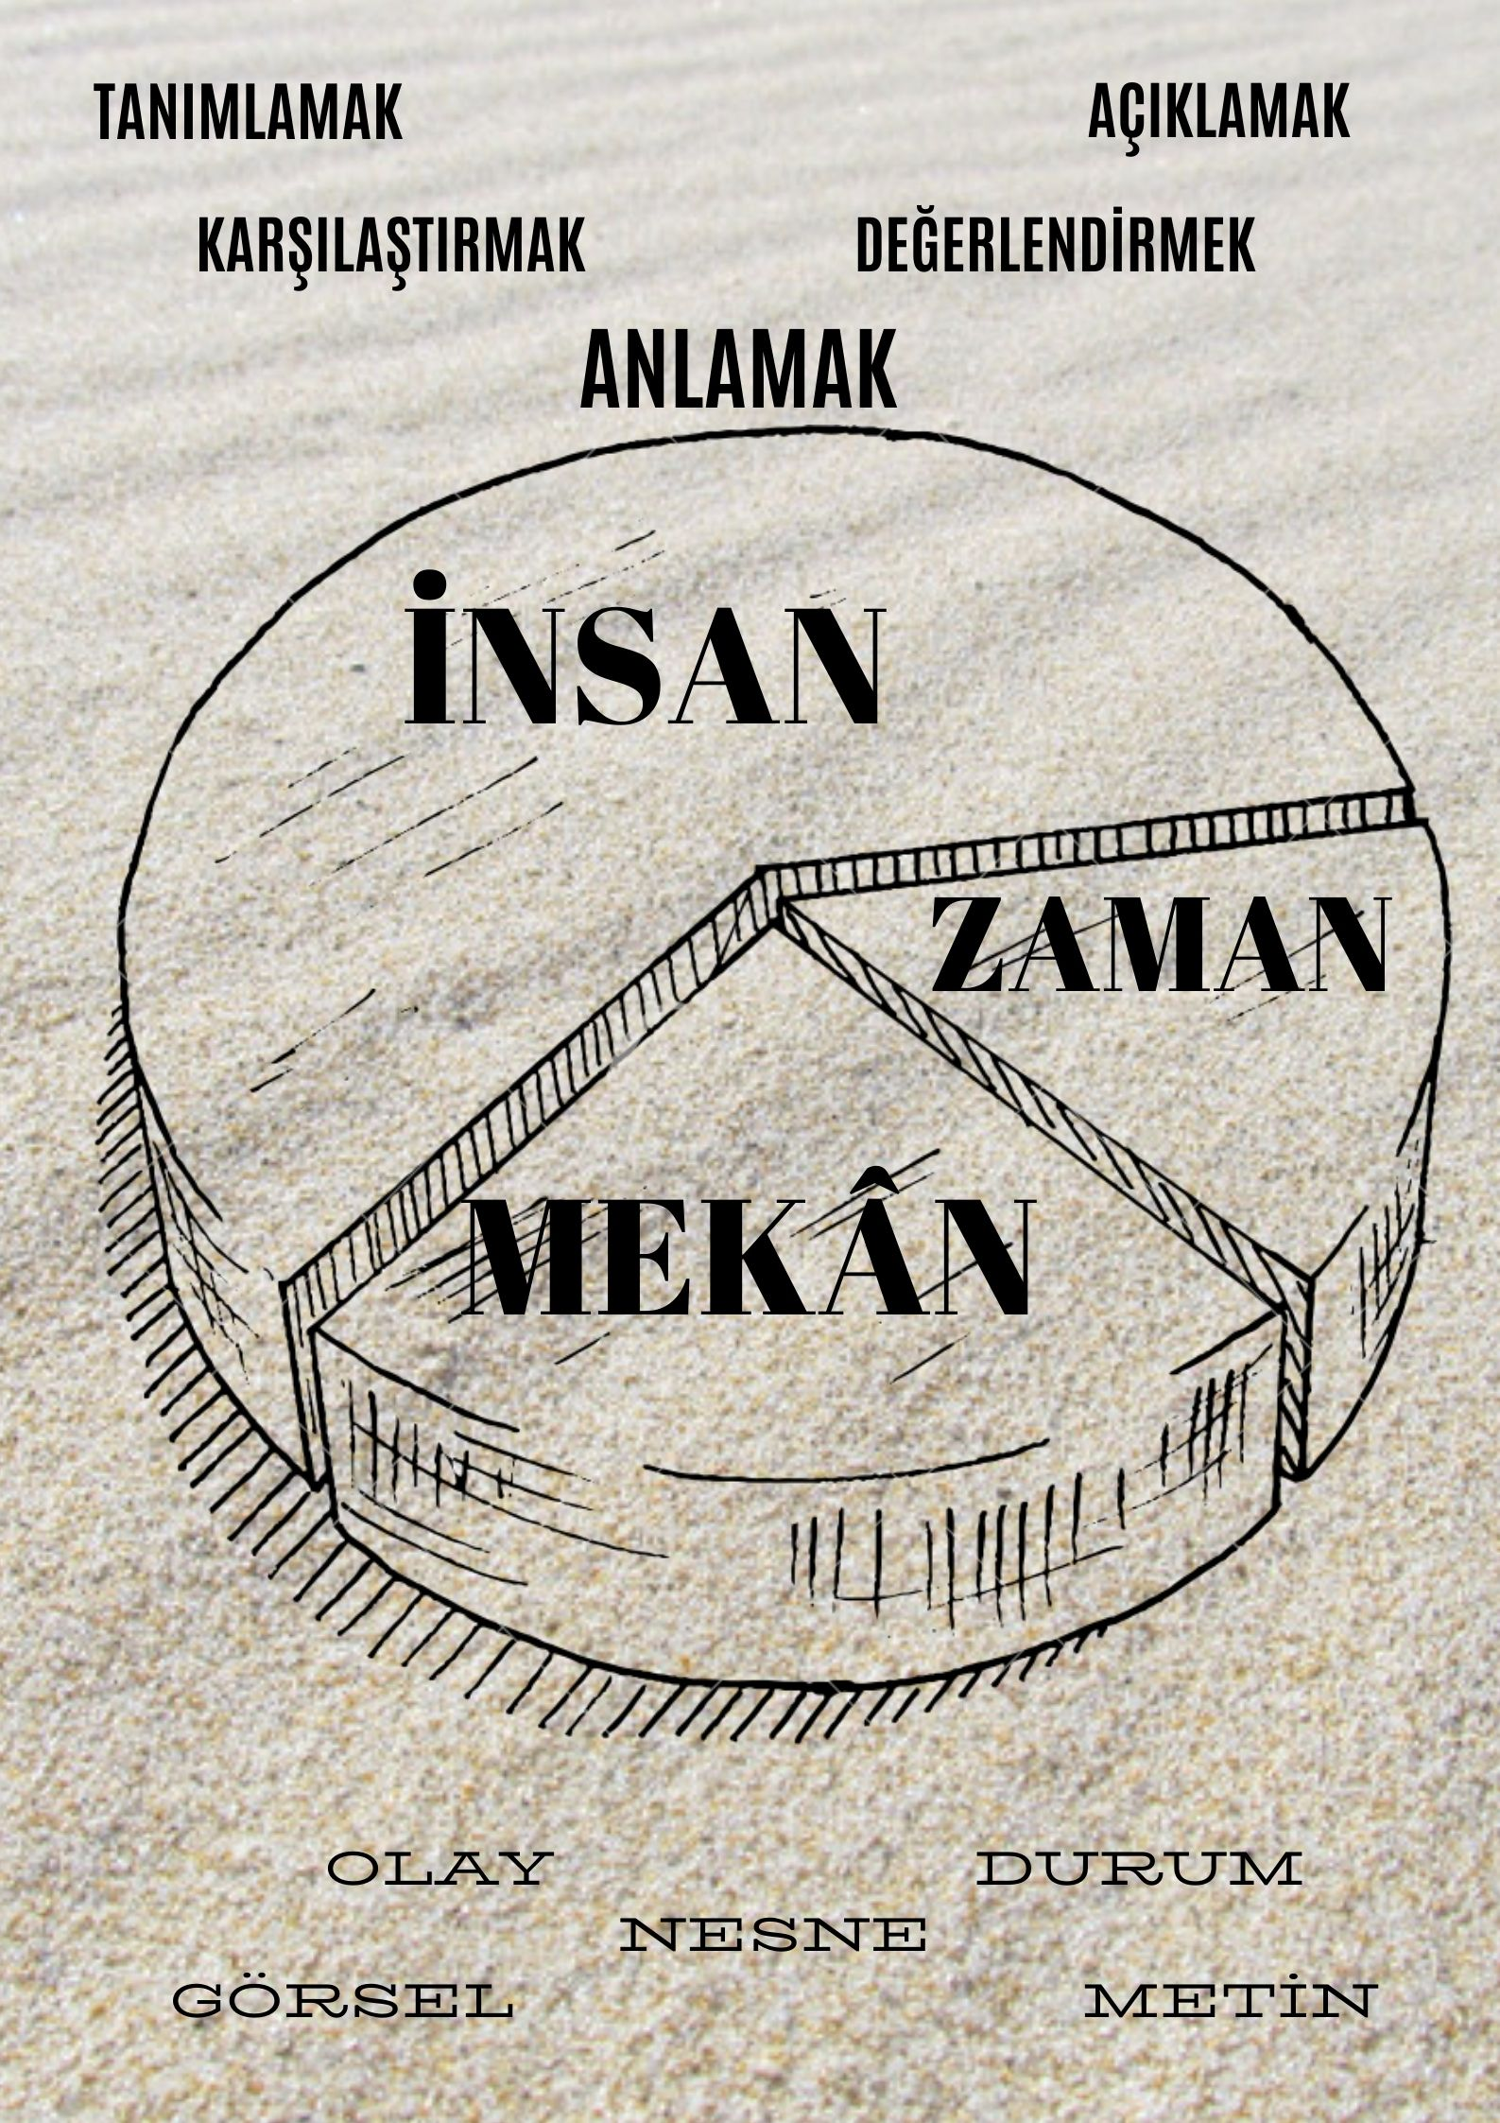
Neden?
Geçmişe dair şimdilik algısını kırmak için
Tarih dersini alanın metoduna uygun yapılandırabilmek için
Tarih dersini alana özgü becerilere uygun yürütebilmek için

Slide 3
ZAMAN VE MEKÂN BOYUTLARI
ZAMAN DERKEN
Kronoloji bilgisi
Zamana ilişkin kavramlar bilgisi
Kronolojik düşünme becerileri
Değişim ve sürekliliği algılama
MEKÂN DERKEN
Tarihsel mekân
Hafıza mekân
Görece mekân
İmge mekân
Konumsal mekân
Fiziksel mekân

Slide 4
İNSAN DERKEN=aDEMOĞLU
Sosyo-ekonomik
Sosyo-kültürel
Sosyo-politik
Psikolojik
Sosyolojik
Sosyo-psikolojik

Slide 5
Tam bağlamsallaştırma
Hedefimiz, idealimiz
Eksik bağlamsallaştırma
En azından ulaşmamız gereken aşamadır
Bugünü geçmişe taşıma
En çok kullanılan ve karşılaşılan aşamadır
Mutlaka aşılması gerekir
Tarihe hizmet etmez
Aşırı genelleştirme
Bağlamı yok sayma
Somutlaştırma ve basitleştirme adı altında yapılan etkinlikler genelde bu aşamaya karşılık gelir
Tarih eğitimi sonrasında bu seviyede hiçbir öğrencinin olmaması gerekiyor

Slide 6
BAĞLAMI YOK SAYMA
Özellikle tuhaf, aptal, cahil, ilkel(?) insan tanımlamaları.
Hiçbir gelişmişliğin olmadığı, her şeyi çoooook eskidenmiş gibi görme anlayışı (11. Yüzyılda avcılık toplayıcılık yapıldığını düşünme, kronolojik sıralamanın farkında olmama)
Doğanın içinde, işlevsiz, özelliksiz mekân tanımlamaları (tüm Paleolitik dönem insanlarının sadece mahrem yerlerini örten bir hayvan derisiyle dolaştıklarını düşünme, mekânın kattığı özelliklerin farkında olmama)

Slide 7
BAĞLAMI YOK SAYMA
Atilla’nın kızının Orta Asya’dan göç edip babasının yanında savaşa katılması ve Roma’yı almaları.
Asya Hunlarının torunu olmasına rağmen yaşamı boyunca Kavimler Göçü’nün sonucunu dahi görmüş olması.
Yavuz Sultan Selim için “babasını katledip tahta oturan” ifadesi
Atina Sparta Savaşı sonucu için “Perslilerin galibiyetiyle sonuçlanması durumunda bugüne bugün bilim ve kültürün asıl kaynağı olarak görülen İyonya ve Yunan devletlerinde Sokrates, Aristo, Platon gibi düşünürler belki de hayatta olmayacaktı.”

Slide 8
AŞIRI GENELLEŞTİRME
Başkaları tarafından yakıştırılmış sıfatlarla genelleştirilmiş insan tanımlamaları (barbar, vahşi, cesur)
Akla gelen ilk zaman özelliğinin diğer tüm unsurlar için genellenerek ele alınması (ortaçağ karanlığı)
Tek bir unsura dayalı olarak mekânın tanımlanması ve buna göre olayın yorumlanması (çöl olduğundan, sulak olduğundan)
Klişelerin hem doğru hem de yanlış içerikle sunumunu içerir

Slide 9
AŞIRI GENELLEŞTİRME
Göç ederek “evini, yurdunu, dilini, dinini bırakma”
Fatih Sultan Mehmet için “artık bu saatten sonra gidecek yerimiz kalmadı. Bu hasta halimle çadırımda ölümümü bekliyorum.”
Tanzimat döneminde bir gayrimüslim ağzından “daha önceleri kapalı bir toplum yapısına sahiptik. Bu dönemde ise kafesin dışına çıkmaya adım adım başlamıştık.”
Göktürk Yazıtları yapılırken “bozkırın zor şartlarında verdiğimiz çabaya değer” ifadesi
Çelebi Mehmet için “devletin bekası için taht mücadelelerine son veren devleti yıkılmaktan kurtaran” ifadesi
“Mustafa Kemal bu milletin başına gelen her belayı def etti ve ülkeyi istenen seviyeye zor da olsa getirdi”

Slide 10
BUGÜNÜ GEÇMİŞE TAŞIMA
(BUGÜN GİBİ DÜŞÜNME)
Bugünün gözünden insan değerlendirmeleri (vejetaryan insanlardı)
Bugünün zaman anlayışı ile bir tutarak değerlendirmede bulunma (bir yerden diğer bir yere bugünle aynı zamanda ulaşılacağını düşünme)
Bugünün mekân algısını yansıtma ve buna bağlı olarak tarihi olayı yorumlama (Ankara Savaşı’nın yapıldığı Çubuk Ovası’nı kıraç bir arazi olarak değerlendirme)
BUGÜNDEN GEÇMİŞE GİTME – GEÇMİŞTEN BUGÜNE GELME
Değişim ve sürekliliği anlamada bu düzeyi kullanabiliriz ancak devamlılık vurgulanmalı
Benzetme içerikli bugünden geçmişe gitme bağlamı koparabiliyor.
«Kendinizi ……’nın yerine koyun. Ne yaşardınız, ne hissederdiniz?» tarzında uygulamalar da bu aşamaya dahildir

Slide 11
BUGÜNÜ GEÇMİŞE TAŞIMA
(BUGÜN GİBİ DÜŞÜNME)
“Ben Fatih’im. Orta çağın bitmesine ve yeni çağın başlamasına sebep oldum.”
Sümerli bir öğretmenin ağzından “öğrencilerimi ülke genelinde yapılan elemelerde yetenek ve dayanıklılık testleri sonucu belirliyorum”
Babil Kralı Nabukadnezar’ın ağzından Babil Asma Bahçelerini oluşturmasının sebebi vurgulanırken kralın eşinin duyguları için “Mezopotamya’nın dümdüz olması ve sıcak ortamının onu depresyona ittiğini söyledi”.
Graham Bell’in telefonu icat etmesi için “daha ileri boyutta düşünürsek bugün arkadaşlıklar, evlilikler, dostluklar bu icat üzerinde yürümektedir”
Roma döneminde İskenderiye’yi anlatırken “genel eğitim seviyesi çok düşük, bilgiye ulaşmak zahmetliydi.” “evden çıkarken fanatik bir grup tarafından”

Slide 12
EKSİK BAĞLAMSALLAŞTIRMA
Zamansal, mekânsal ve sosyal bağlamlardan birinin unutulduğu diğer ikisinin sorunsuz bir biçimde ele alınması

Slide 13
EKSİK BAĞLAMSALLAŞTIRMA
Bir Yahudi kızı olarak herşeyi bağlama uygun olarak anlatırken arada belirtilen “Almanların hepsi kötü değildi iyi Alman komşularımız da vardı” sözü ile Yahudilerin Alman olarak kendilerini düşünmedikleri yönünde bir algı ortaya koymaktadır.

Slide 14
TAM BAĞLAMSALLAŞTIRMA
İnsan, zaman ve mekânın bir bütün halinde doğru bir şekilde ele alınması

Slide 15
Derslerde bağlamsallaştırmayı oluşturmak için pedagojik tasarım ilkeleri
Geçmişi incelerken öğrenciler arasında şimdiki zamana yönelik bakış açısının sonuçlarının farkına varmak (4)
Tarihsel bağlamı yeniden inşa etmek (1)
Tarihsel olay ya da olguyu açıklamak için tarihsel bağlam bilgisini kullanmak (3)
Tarihsel empatiyi geliştirmek (2)

Slide 16
Şimdiye yönelik bakış açılarının farkındalığını oluşturmak ve arttırmak için
Geçmişe günümüz odaklı perspektiften bakmak geçmişte olduğu gibi bugün aynı değerlerin, niyetlerin, tutumların ve inançların var olduğuna dair bir önyargıdır
Bilişsel çatışmaların kullanılması öngörülmektedir
Öğrencilerin varsayımlarını test etmek ya da önceki bilgileriyle bir çatışma ortaya koymak bu bilişsel çatışma içerilerinden biri olabilir

Slide 17
Tarihsel bağlamı yeniden inşa etmek için
Zamansal, mekânsal ve sosyal referans çerçeveleri kullanılmalı
Bağlamsallaştırılmış düşünmenin iyi örneklerini ve yapı iskeletlerini sağlamak önemli
Sonuçlara varmadan evvel farklı referans çerçevelerini incelemeye odaklanan yapılar öğrencilere sağlanabilir
Açıklayıcı içerik üretilmeli
  İçerik nötr bir ifade dili ile hazırlanmalı
  Öğretmen, çalışma kağıdı, video vb. unsurlar açıklayıcı içerik sunumu için kullanılabilir

Slide 18
Açıklamada tarihsel bağlamIN KULLANIMINI GELİŞTİRMEK İÇİN
Akıl yürütme süreci
  Tümevarımsal (kanıtlardan yoruma-çıkarım ve karar verme süreci)
  Tümdengelimsel (yorumdan kanıtlara-gerekçelendirme ve kanıtlama süreci)
Tarih dersi etkinliklerinde
  Tarihi kaynağı yorumlamak,
  Bir kararın gerekçesini sunmak
  Bir yorumu kanıtları ile ortaya koymak
  Tarihi soruları yapılandırmak,

Slide 19
Tarihsel empati
Geçmişteki insanların kendi durumlarını nasıl algıladıklarını anlamaya çalışmaktır, kendimizin onların durumlarını nasıl algıladığımız veya neler hissettiğimiz değildir
“Yıl 1915... Osmanlı Devleti’nin Irak Cephesi’nde görevlisi bir askersiniz. Komutanınız Süleyman Askeri Bey, bu cephede aldığı başarısız sonuçları hazmedemeyerek intihar etti. İntihar haberini aldığınız gün, kendi ailenize; hem cephede yaşadıklarınızı, hem de bu intiharı anlattığınız bir mektup yazınız.” (Doğa Koleji, «Ne Sempati, Ne Antipati: Tarihsel Empati» Projesi)

Slide 20
Tarihsel empatiyi geliştirmek için
Bilişsel ve duyuşsal iki boyuta sahip
  dönemin koşullarının ve kronolojinin bilinmesini,
  farklı kaynakların incelenmesini,
  farklı bakış açısı, yorum ve kanıtların analiz edilmesini
  geçmişin incelenmesinde günümüzün değer yargılarından uzak kalınmasını içerir
  Bir öneri
  insanların eylemlerinin çözümlenmesini gerektiren tarihsel bir olayın belirlenmesi,
  olayla ilgili tarihsel bağlamın incelenmesi,
  farklı tarihsel kaynak, kanıt ve yorumların analiz edilmesi
  olayın nasıl gelişip sonuçlandığına ilişkin tarihsel bir anlatımın oluşturulması
  Başka bir öneri
  Tarihsel failin konumunun ve rolünün dikkate alınması
  Duygusal bağlantı kurulması

Slide 21
değerlendirmede
Süreçteki etkinlikler sırasında hazırlanan ürünlere önem verilmeli (Örn: sınıf tartışmaları, ürün hazırlama, kaynak çalışmaları, yazma görevleri),
Süreç sonu değerlendirmelerinde boşluk doldurma, doğru yanlış, çoktan seçmeli test gibi soru tiplerinden uzak durulmalı,
Sınıf mevcudunun elverişli olduğu durumlarda mümkünse bireysel ya da odak grup görüşmeleri yoluyla değerlendirmeler yapılmalı. Bu esnada öğrencilerin sorularla kendi öğrenmeleri üzerinde düşünmelerini sağlanmalı,
Değerlendirme kriterleri hazırlanırken çok fazla beceriyi değerlendirmekten uzak durulmalı,
Öğrenci ürünlerinin estetik ve harcanan zaman açısından (vitrin düzenlemelerinin) değerlendirmelerinin en başından hesaba katılıp katılmayacağı belirlenmeli,
Düzey belirlerken anlam öbekleri halinde ele almalı

Slide 22
Dolayısıyla
Tebit projesi kapsamında bağlamsallaştırmayı geliştirmek için

Slide 23
dilin kullanımıNDA
  Dilin ve kavramların uygun kullanımının düzey belirlemede etkili olduğu unutulmamalı
  Bağlamı inşa ederken nötr bir ifade dili kullanmak
  Yargı belirtirken kesin ve keskin ifadeler kullanmamak (olasılıkları hissettirmek)
  Yargıların gerekçelerinin açık ve net ifade edilmesine dikkat etmek
  Özellikle başlangıçta öğrenciler için sade bir anlatı oluşturmak, aynı zamanda öğrencilerden sade bir anlatı talep etmek
  Özellikle kanıtlardaki kavramların kullanımları, kanıt içinde yüklendiği anlamlara dikkat çekmek
  Farklı bakış açılarını yansıtan, farklı durum içeriklerini vurgulayan ifadelere yer vermek
  Kanıtların orjinali, trankskribi ve çevirisini beraber sunmak
  Kanıtların bağlamını (kim tarafından yazıldığı, ne zaman yazıldığı, nerede oluşturulduğu, hangi bakış açısını sergilediği vb) yine nötr bir dil ile ifade etmek

Slide 24
ZAMANIN KULLANIMINDA
MEKÂNIN KULLANIMINDA
Zaman çizelgeleri (özellikle eş zamanlı)
Kronoloji cetvelleri
Kronolojik düşünme becerilerine yer veren etkinlik içerikleri
Haritalar
Tarihi mekân krokileri
İllustrasyonlar
Tarihi mekân ve ören yerlerinin fotoğrafları
Zamansal değişimleri gösteren haritalar
Zaman ve mekânı bir arada sunan çizelgeler
Zaman ve mekânı bir arada ele alan grafikler
Zaman ve mekân içinde tarihsel olaya, duruma ya da kişiye odaklanan görseller
BUNLARA DAYANAN ETKİNLİK VE ETKİNLİK ARAÇLARI
KULLANMAK VE GELİŞTİRMEK ÖNCELİĞİMİZ

Slide 25


